Slide 1
第四节 隐函数及由参数方程所确定的函数的导数 相关变化率
隐函数的导数
由参数方程所确定的函数的导数
相关变化率
小结 思考题
第二章 导数与微分

Slide 2

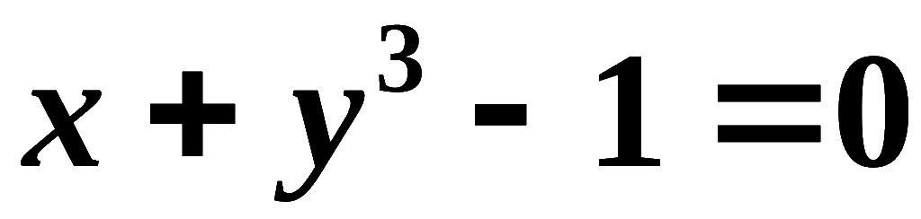
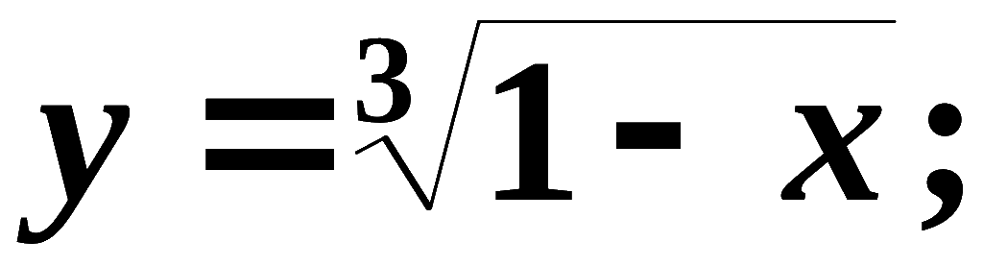
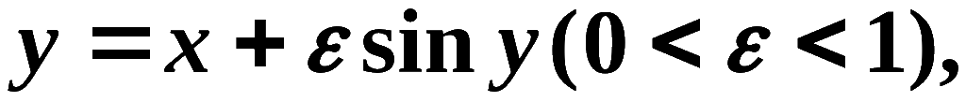
一、隐函数的导数
开普勒(J.Kepler)1571-1630
德国数学家,天文学家.
1. 隐函数的定义
定义
所确定的函数
称为
隐函数(implicit function).
的形式称为
显函数.
隐函数的
显化.
例
可确定显函数
开普勒方程
的隐函数客观存在,
但无法将
表达成
的显式
表达式.

Slide 3

隐函数不易显化或不能显化
如何求导
？
2. 隐函数求导法
隐函数求导法则
用复合函数求导法则,
将方程两边对x求导.
并注意到其中
变量y是x的函数.

Slide 4
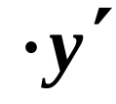
例
解
代入方程,
则得恒等式
将此恒等式两边同时对x求导,得
因为y是x的函数,
所以
是x的复合函数,
求导时要用复合函数求导法,

Slide 5

求隐函数的导数时,只要记住x是自变量,
y是x的函数,
于是y的函数便是x的复合函数,
将方程两边同时对x求导,就得到一个含有导数
的方程.
从中解出即可.
虽然隐函数没解出来,但它的导数求出来了,当然结果中仍含有变量y.
一般来说,隐函数
求导,
允许在 的表达式中含有变量y.

Slide 6
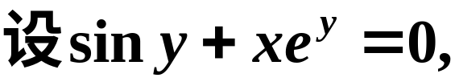


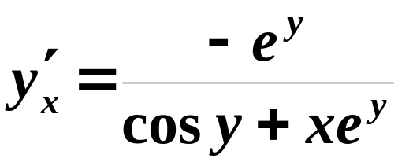

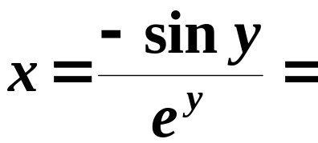
例
解
法一
利用隐函数求导法.
将方程两边对x求导,得
解出
得
法二
从原方程中解出
得

Slide 7
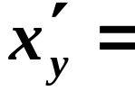
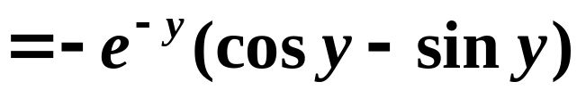
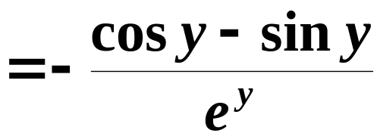
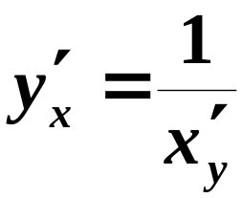
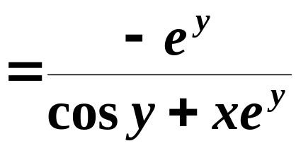
先求x对y的导数,得
再利用反函数求导法则,得

Slide 8
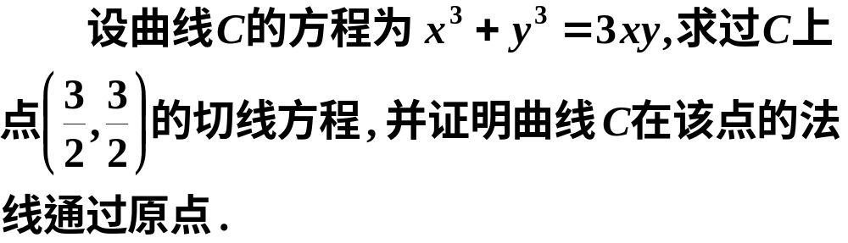
例
解
切线方程
法线方程
通过原点.

Slide 9


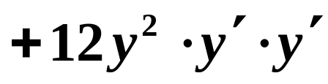
例
解
将上面方程两边再对

Slide 10
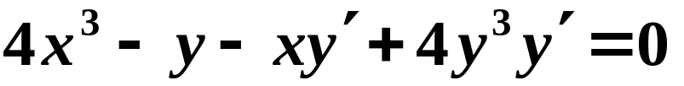
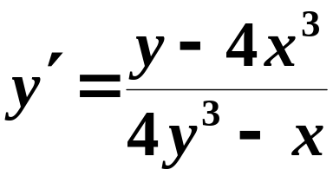


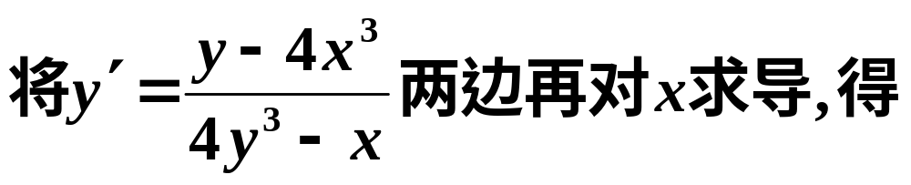


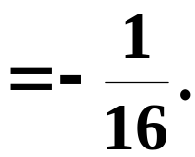

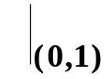
或解
解得

Slide 11
利用隐函数求导法来证明曲线族的正交问题.
如果两条曲线在它们的交点处的切线互相垂直,
称这两条曲线是
正交的.
如果一个曲线族中的每条曲线与另一个曲线族
中的所有与它相交的曲线均正交,
称这
两个曲线族
是正交的
正交轨线.
或互为
正交曲线族在很多物理现象中出现,例如,
静电场中的电力线与等电位线正交,
热力学中的
等温线与热流线正交,
等等.

Slide 12







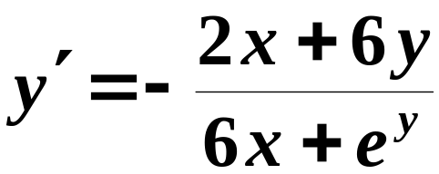


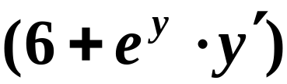

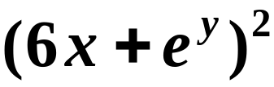
2002年考研数学一, 3分
确定,
解

Slide 13
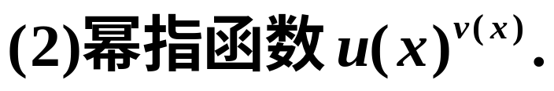
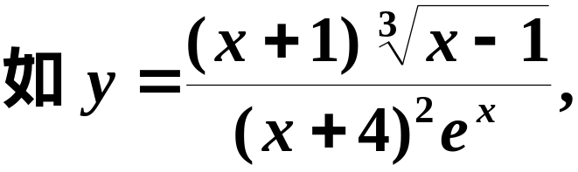
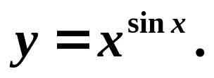
3. 对数求导法
作为隐函数求导法的一个简单应用, 介绍
对数求导法,
它可以利用对数性质使某些函数的
求导变得更为简单.
适用于
(1) 许多因子相乘除、乘方、开方的函数.
方 法
先在方程两边取对数,
然后利用隐函数的
求导法求出导数.
--------对数求导法

Slide 14
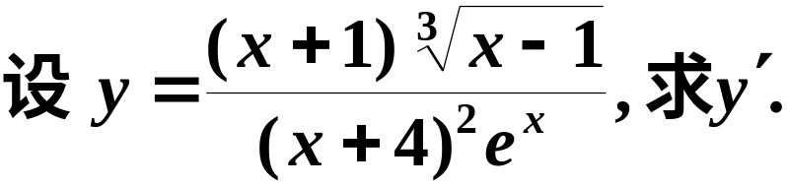
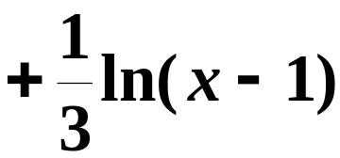






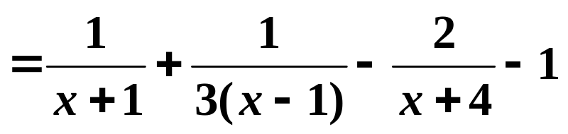
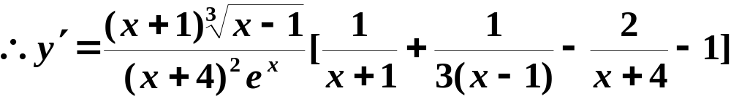
例
解
等式两边取对数得
隐函数

Slide 15
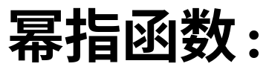

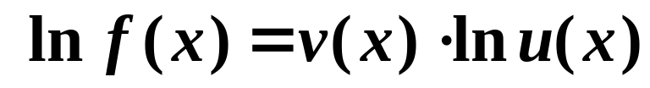
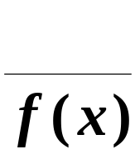



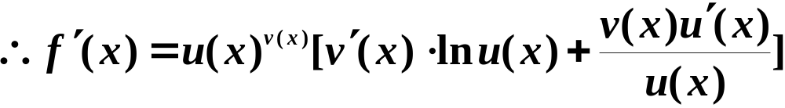
等式两边取对数得
两边对x求导得

Slide 16



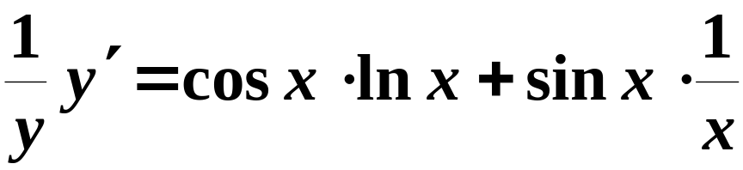
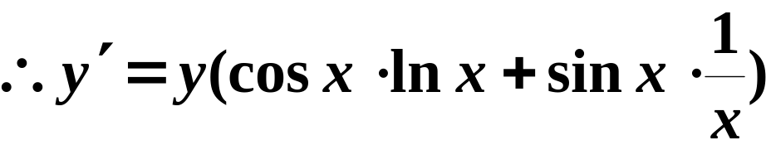
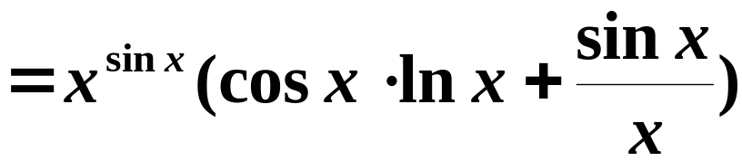
例
解
等式两边取对数得

Slide 17
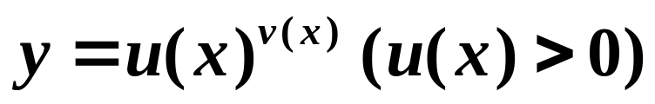
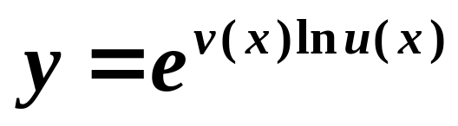
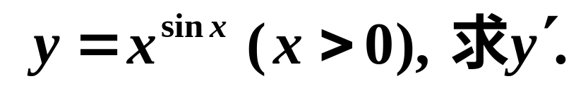
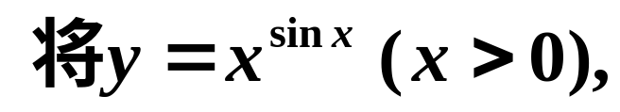
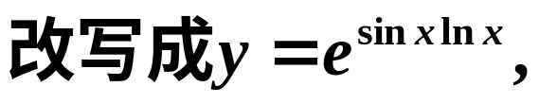
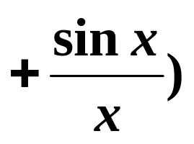
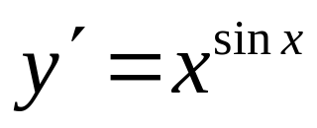
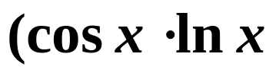
注
幂指函数也可以利用对数性质化为:
复合函数
再求导,
只要将
改写成
如上例
则

Slide 18
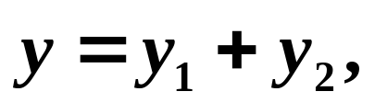
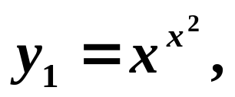
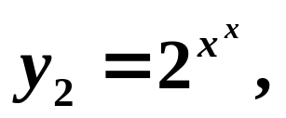
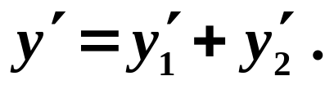
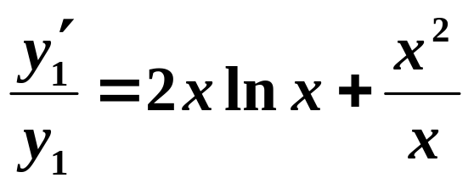


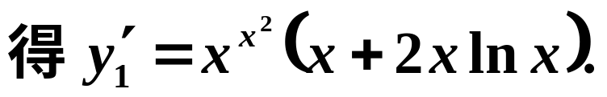



例
解

Slide 19









有些显函数用对数求导法很方便.
例如,
两边取对数
两边对x求导

Slide 20





练习
解答
等式两边取对数

Slide 21




解答

Slide 22








(parametric equation)
二、由参数方程所确定的函数的导数
参数方程
确定y与x的函数关系.
称此为由参数方程所确定的函数.
如
消去参数
?
消参数困难或无法消参数
如何求导.

Slide 23













单调连续的反函数
所以,
由复合函数及反函数的求导法则得

Slide 24







例
解

Slide 25





所求切线方程为

Slide 26








例
解
即
可由切线的斜率来反映.

Slide 27








Slide 28












Slide 29




















设由方程
例
确定函数
求
解
方程组两边对t 求导,得
故

Slide 30
















若曲线由极坐标方程
给出,
利用
可化为极角 参数方程,
因此曲线
切线的斜率为

Slide 31















例
这种将极坐标方程化为参数方程,借助参数方程处理问题的方法,在高等数学中将多次遇到.
解
将曲线的极坐标方程转换成
参数方程
则曲线的切线斜率为
故法线方程为
即
所以法线斜率为
又切点为

Slide 32







Slide 33





注
求二阶导数不必死套公式,只要理解其含义,
这样对求更高阶的导数也容易处理.
如:

Slide 34




例
解

Slide 35













练习
解
得

Slide 36






三、相关变化率
为两可导函数
之间有联系
之间也有联系
称为
相关变化率
相关变化率解法三步骤
(1)
找出相关变量的关系式
对t 求导
(2)
相关变化率
之间的关系式
代入指定时刻的变量值及已知变化率,
(3)
求出未知的相关变化率

Slide 37



















例
解
(1)
(2)
(3)
仰角增加率

Slide 38










思考
当气球升至500m时,有一观测者以
的速率向气球出发点走来,
当距离500 m时,仰角的
增加率是多少?
提示
对t 求导
求

Slide 39











练习
解
设自开始充气以来的时间t,
在t时刻气体的
体积为
半径为

Slide 40
四、小结
隐函数求导法则
将方程两边对x求导.
工具:复合函数链导法则;
注意:变量y是x的函数.
对数求导法
对方程两边取对数,按隐函数的求导法则求导.
参数方程求导
工具:复合函数链导法则、反函数的求导法则.
相关变化率
通过函数关系确定两个变化率之间的
关系,
从其中一个变化率(已知)求出一个变化率;
解法: 三个步骤.

Slide 41








思考题 (是非题)
试问
对吗?
非
正确解答

